Slide 1
НЕТРАДИЦИОННАЯ ТЕХНИКА РИСОВАНИЯ
Давыдова Ольга Александровна
Меню
ВЫХОД

Slide 2
Содержание:
Значение изобразительной деятельности
Задачи
Виды нетрадиционных техник рисования
Иллюстрации:
Печать или оттиск листьями
Проступающий рисунок
Рисование поролоном
Рисование манной крупой, солью и ватными палочками
Меню
ВЫХОД

Slide 3
Искусство изображать не основываясь на традиции. Дети с самого раннего возраста пытаются отразить свои впечатления об окружающем мире в своем изобразительном творчестве. Рисование нетрадиционным способом – увлекательная, деятельность, которая удивляет, восхищает и развивает детей.
Нетрадиционное рисование-
Меню
ВЫХОД

Slide 4
Задачи:
Способствует снятию детских страхов.
Развивает уверенность в своих силах.
Развивает творческие способности, пространственное мышление, воображение.
Побуждает детей к творчеству, поискам и решениям.
Развивает чувства композиции, ритма, колорита, цветовосприятия.
Меню
ВЫХОД
Notes:
Снятию детских страхов. Развивает уверенность в своих силах. Развивает творческие способности, пространственное мышление, воображение. Побуждает детей к творчеству, поискам и решениям. Развивает чувства композиции, ритма, колорита, цветовосприятия.

Slide 5
Виды:
Печать или оттиск листьями.
Проступающий рисунок ( восковые мелки и акварель).
Рисование поролоном.
Рисование манной крупой .
Смешивание цветов ( использование палитры).
Рисование свечой и ватными палочками.
Рисование клеем.
Рисование солью.
Меню
ВЫХОД

Slide 6
Печать или оттиск листьями
Меню
ВЫХОД

Slide 7
Проступающий рисунок
Меню
ВЫХОД

Slide 8
Рисование поролоном
Меню
ВЫХОД

Slide 9
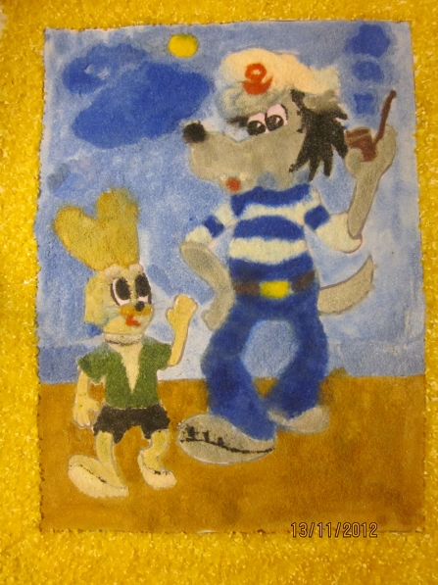
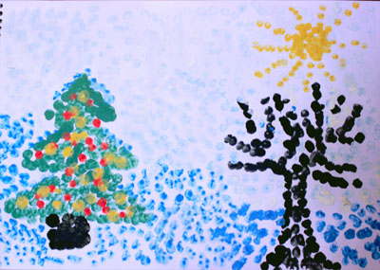
Рисование манной крупой, солью и ватными палочками.
Меню
ВЫХОД

Slide 10
СПАСИБО ЗА ВНИМАНИЕ
Меню
ВЫХОД

